Slide 1
1. WELTKRIEG

Slide 2
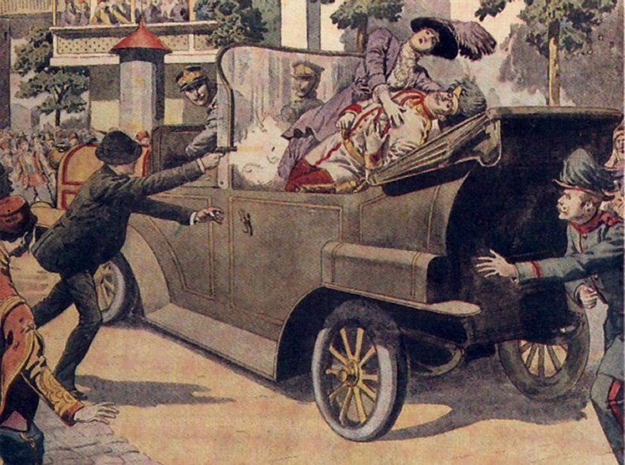

Slide 3
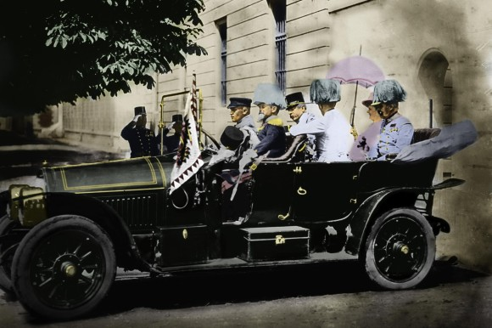

Slide 4
Sarajevo, 28. Juni 1914:
Gemeinsam mit seiner Frau besuchte der österreichisch-ungarische Thronfolger Erzherzog Franz Ferdinand die bosnische Hauptstadt Sarajevo.

Slide 5
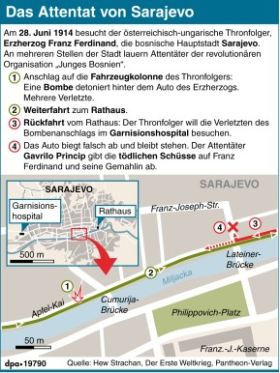

Slide 6
Bereits am Vormittag war das Thronfolgerpaar nur knapp einem Bombenanschlag serbischer Nationalisten entronnen.

Slide 7
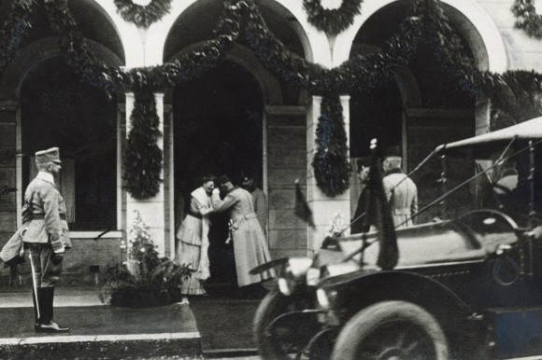

Slide 8
Nach einem Besuch im Rathaus der Stadt beschloss Franz Ferdinand, die Route zu ändern.

Slide 9
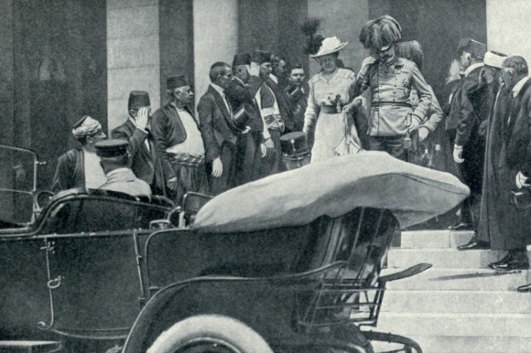

Slide 10
Kurz nachdem das Paar das Rathaus verlassen hatte ...

Slide 11
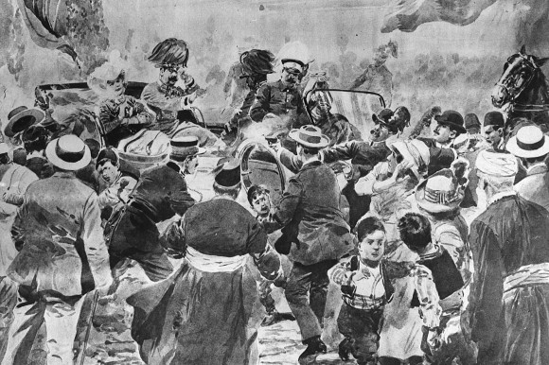

Slide 12
… musste der Chauffeur den Wagen halten.
Diesen Augenblick nutzte der mitverschworene Student Gavrilo Princip aus und schoss mehrmals auf das Thronfolgerpaar.

Slide 13
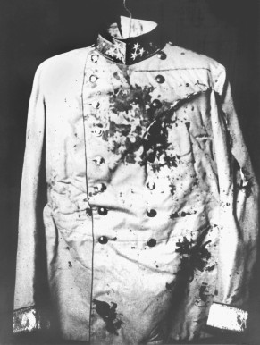

Slide 14
Franz Ferdinand und seine Frau starben binnen weniger Minuten.

Slide 15
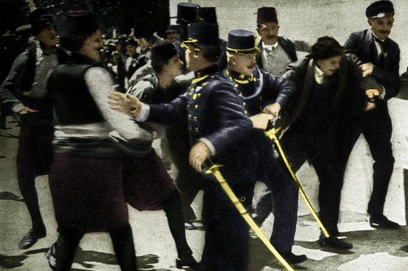

Slide 16
Die Polizei verhaftete den Attentäter, der von der Menge beinahe gelyncht worden wäre. Den Inhalt seiner Zyankali-Ampulle erbrach er.

Slide 17
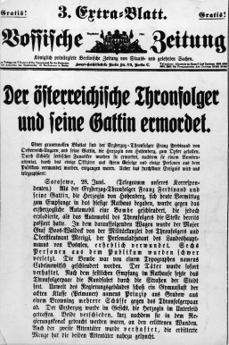

Slide 18
Mit Extra-Blättern erreichte die Nachricht die Welt.
Einen Monat später begann der große Krieg.

Slide 19
AUFGABE
Bringe die Bilder des Zeitstrahls in die richtige Ordnung und formuliere zu jedem Bild einige Sätze.

